Slide 1
Métodos iterativos para se obter zeros reais de funções
Juliana e Noemi

Slide 2
Método da Bissecção
Este método consiste em encontrar por inspeção dois pontos a e b tais que f(a) e f(b) tenham sinais contrários. Se f(a)=0 ou f(b)=0 você encontrou a raiz procurada. Caso contrário, existe pelo menos uma raiz de f(x)= 0, entre a e b .

Slide 3
Vantagens X Desvantagens
Mais fácil de implementar;
Sabe-se o número de interações para se obter a precisão necessária.
É mais devagar.

Slide 4
Método do Ponto Fixo
Seja f(x) uma função contínua em [a, b], intervalo que contém uma raiz da equação f(x) = 0. O Método do Ponto Fixo consiste em transformar esta equação em uma equação equivalente x = Φ(x) e a partir de uma aproximação inicial gerar a sequência {x_{k}} de aproximações para a raiz R pela relação x_{k+1} = Φ(x_{k}), pois a função Φ(x) é tal que f(R) = 0 se e somente se Φ(R) = R.

Slide 5
Vantagens X Desvantagens
Fácil de implementar;
Só precisa de um ponto qualquer.
Não se sabe se vai convergir.

Slide 6
Método de Newton-Raphson
Consiste escolher uma aproximação inicial. Após isso, calcula-se a equação da reta tangente (por meio da derivada) da função nesse ponto e a interseção dela com o eixo das abcissas, a fim de encontrar uma melhor aproximação para a raiz. Repetindo-se o processo, cria-se um método iterativo para encontrarmos a raiz da função.

Slide 7
Vantagens X Desvantagens
Faz poucas interações, o que geralmente o torna mais rápido.
Precisa-se derivar a função no ponto mais difícil de implementar.

Slide 8
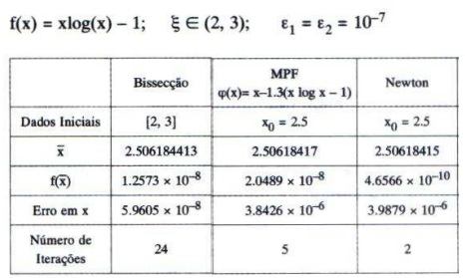
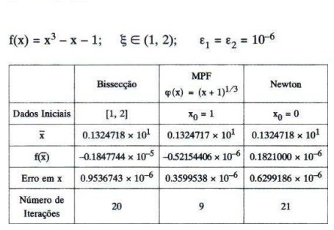
Comparando as interações
Exemplo 1
Exemplo 2

